Slide 1
НАЦИОНАЛЬНЫЙ ИССЛЕДОВАТЕЛЬСКИЙ УНИВЕРСИТЕТ
ИТМО
ЦЕНТР АВТОРИЗОВАННОГО ОБУЧЕНИЯ ИНФОРМАЦИОННЫМ ТЕХНОЛОГИЯМ
ДИПЛОМНЫЙ ПРОЕКТ
Разработка информационной-аналитической системы для исследования данных скрининга рака молочной железы
Наименование программы «Python для анализа данных»
Группа 124/14
Руководитель: Гайдукевич Иван Евгеньевич
Выполнил: Повалий Андрей Александрович
Notes:
Разработка информационной-аналитической системы для исследования данных скрининга рака молочной железы

Slide 2

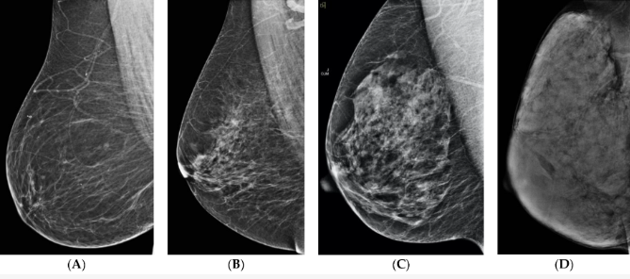
Проблематика и актуальность
2
Notes:
Рак молочной железы одно из самых распространённых онкологических заболеваний в мире и является основной причиной смертности от злокачественных образований среди женщины( World Cancer Declaration Progress 2021).
Маммография является золотым стандартом в обследовании женщин, но имеет значительные недостатки у женщин с высокой рентгенологической плотностью молочных желез.
Плотная молочная железа- это преобладание фиброзно-железистой ткани над жировой тканью в строении МЖ, такая ткань плохо пропускает рентгеновские лучи, затрудняет визуализацию патологических изменений.
Отдельного освещения требует оценка возможностей скринингового метода для женщин в возрасте до 40 лет, где метод маммографии, золотой стандарт не является эффективным.
Скрининг – это ведущий метод борьбы с раком молочной железы

Slide 3
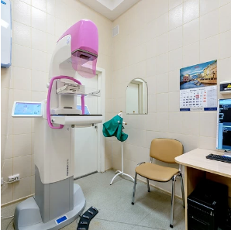
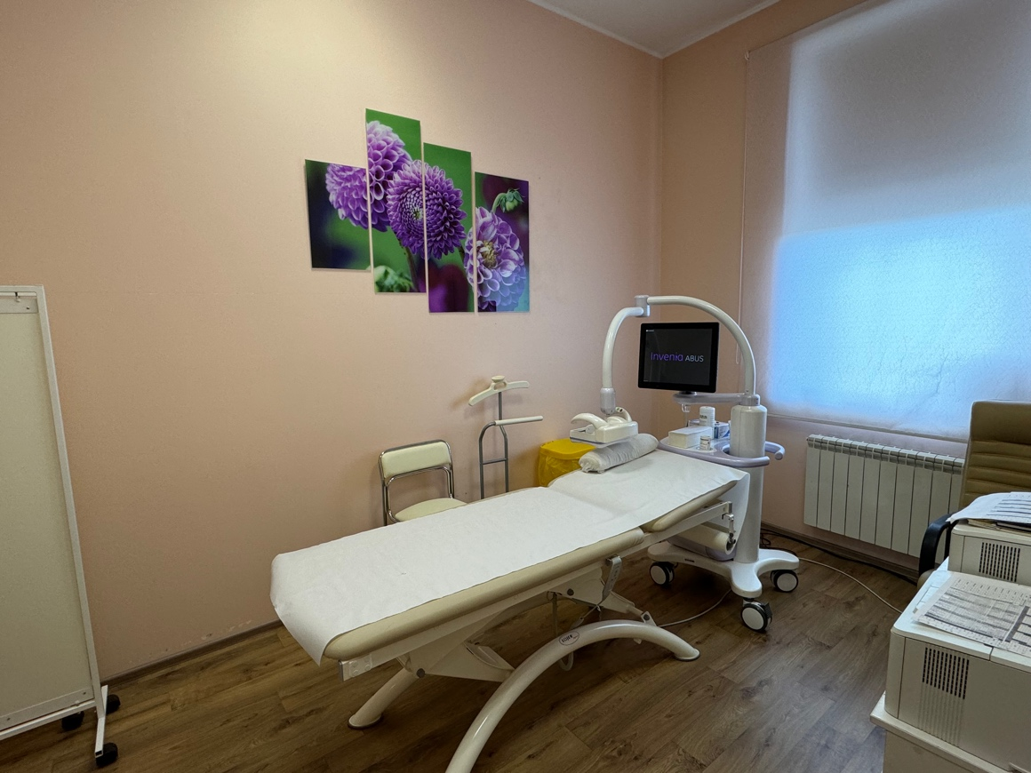
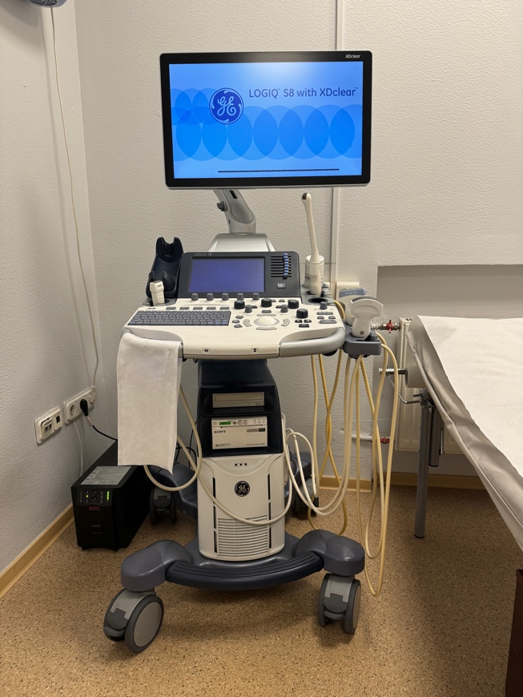
Проблематика и актуальность
Ультразвуковое исследование (2D УЗИ)
Автоматизированное объемное ультразвуковое сканирование (3D УЗИ
Маммография
2
Notes:
Среди современных методоы скрининга рака молочной железы можно выделить традиционноое УЗИ исследование, время выполнения которого составляет 20-25 мин, обязательно врачом.
Автоматизированние объемное УЗИ, время выполнения, которого составляет 10-15 мин. И золотой стандарт скрининга – это маммография.

Slide 4
Проблематика и актуальность
Автоматизированное объемное ультразвуковое сканирование (3D УЗИ
Ультразвуковое исследование (2D УЗИ)
2794
8.08 - 9.16%
Notes:
В данной работе решение задачи машинного обучения преследует цель оптимизации потоков. Автоматизированная трехмерная УЗИ система позволяет сократить нагрузка на лечебное учреждение без потери качества скрининга. Распределение вероятностей обнаружения ЗНО, то можно обратить внимание, что пациенток, у которых эта вероятность высокая - меньшинство. Из все выборки 256 пациенток имеют вероятность обнаружения более 0.5, что составляет 9.16% от общего числа пациентов. Или если посмотреть на количество верифицированных диагнозов, а именно 226 пациентов, что составляет 8.08%. То есть всего 8.08% - 9.16% пациентов нуждаются в осмотре врачом традиционным методом УЗИ, остальные могут проходить скрининг рака МЖ автоматизированной трехмерной УЗИ системой.

Slide 5
Цель
Необходимо разработать информационно-аналитическую систему (интерактивный дашборд), позволяющий пользователям получать доступ к результатам исследований рака молочной железы.
3
Notes:
Цель Необходимо разработать информационно-аналитическую систему (интерактивный дашборд), позволяющий пользователям получать доступ к результатам исследований рака молочной железы.

Slide 6
Задачи
Провести сбор и обработку данных.
Провести исследовательский анализ данных для выявления тенденций, распределений и аномалий.
Использовать методы статистического анализа и машинного обучения для определения взаимосвязей между потенциальными факторами маршрутизации пациента.
Подготовить результаты анализа в виде блокнота Jupyter Notebook.
Разработать интерактивный дашборд для представления результатов исследования средствами Python библиотек (Pandas, Numpy, Matplotlib, Seaborn, Skikit-Learn, Statsmodels, Plotly, Dash и другими).
Разработать модель машинного обучения, способную определять с минимальной погрешностью маршрутизацию пациента.
Интегрировать модель машинного обучения в приложение.
Разработать интерактивную форму (как часть информационно-аналитической системы), для использования предсказательной модели машинного обучения.
Развернуть приложение в облачном сервисе.
Notes:
Провести сбор и обработку данных.
Провести исследовательский анализ данных для выявления тенденций, распределений и аномалий.
Использовать методы статистического анализа и машинного обучения для определения взаимосвязей между потенциальными факторами маршрутизации пациента.
Подготовить результаты анализа в виде блокнота Jupyter Notebook.
Разработать интерактивный дашборд для представления результатов исследования средствами Python библиотек (Pandas, Numpy, Matplotlib, Seaborn, Skikit-Learn, Statsmodels, Plotly, Dash и другими).
Разработать модель машинного обучения, способную определять с минимальной погрешностью маршрутизацию пациента.
Интегрировать модель машинного обучения в приложение.
Разработать интерактивную форму (как часть информационно-аналитической системы), для использования предсказательной модели машинного обучения.
Развернуть приложение в облачном сервисе.

Slide 7
Программные средства
Языки программирования: Python, R
  Библиотеки Python: Pandas, Numpy, Matplotlib, Seaborn, Skikit-Learn, Statsmodels, Plotly
  Библиотеки R: ggplot2, caret, tidyverse, tidytext
Фреймворк: Dash
4
Notes:
Среди программных средств были:
Языки программирования: Python, R
Библиотеки Python: Pandas, Numpy, Matplotlib, Seaborn, Skikit-Learn, Statsmodels, Plotly
Библиотеки R: ggplot2, caret, tidyverse, tidytext
Фреймворк: Dash;

Slide 8
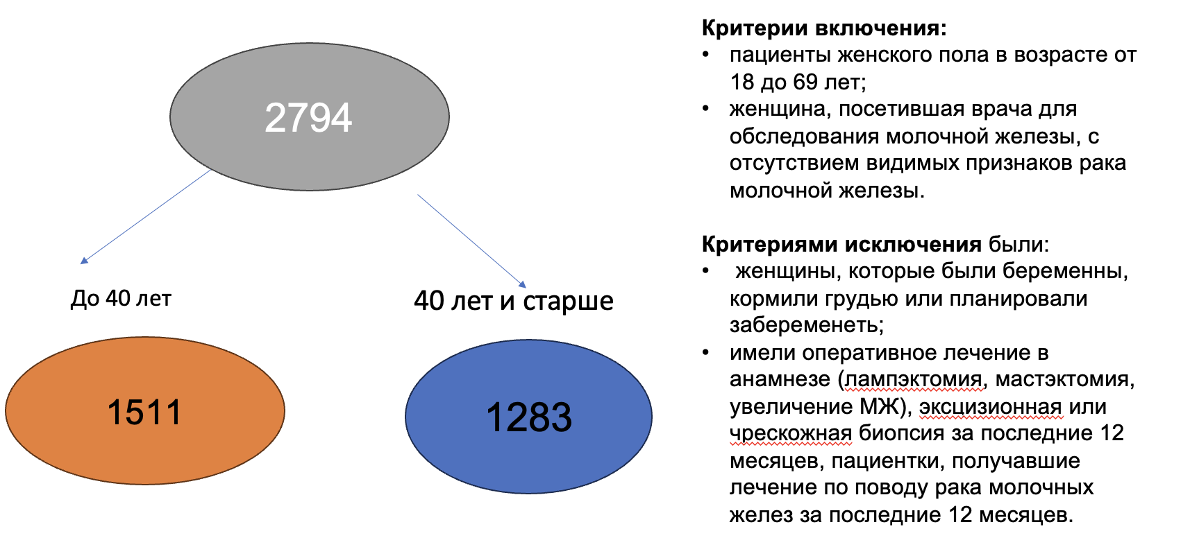
Материалы и методы
Данные заключений
извлечение данных из текста
Файл .csv
5
Notes:
Исходные данные получены при текстовом анализе медицинских карт, заключений УЗИ, ММГ и 3D УЗИ. Текстовые данные были оформлены в dataframe, который был записан в файл .csv.
Всего в исследование вошло 2794 пациенток. Критерии включения были пациенты женского пола в возрасте от 18 до 80 лет; женщина, посетившая врача для обследования рака молочной железы, с отсутствием видимых признаков рака молочной железы. Критериями исключения были: женщины, которые были беременны, кормили грудью или планировали забеременеть;

Slide 9
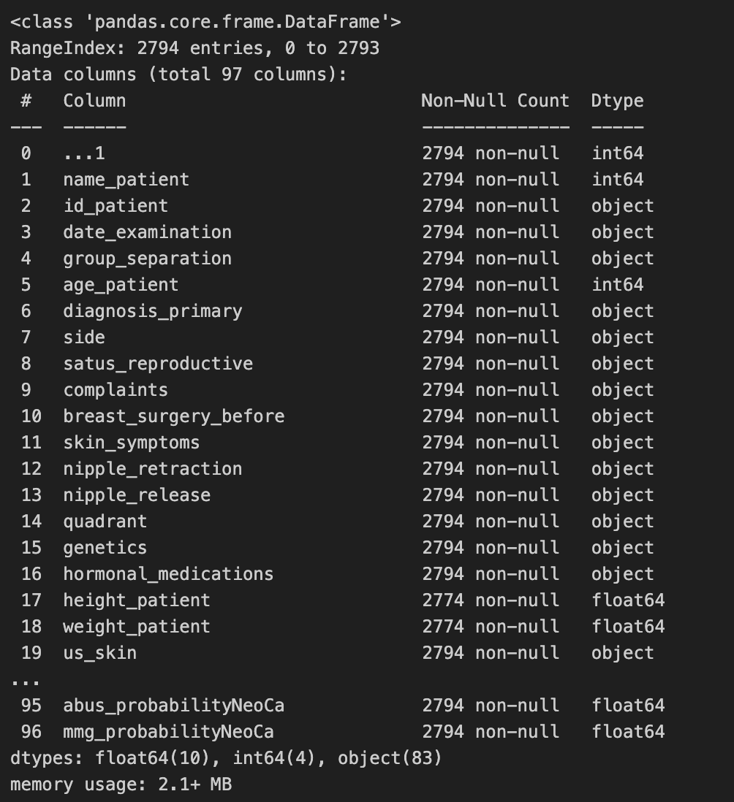
Данные
6
Notes:
Был выполнен анализ категориальных данных, которые преимущественно были представлены, с целью соответствия классификаторам и используемым словам в заключениях и прочей первичной медицинской документации.

Slide 10
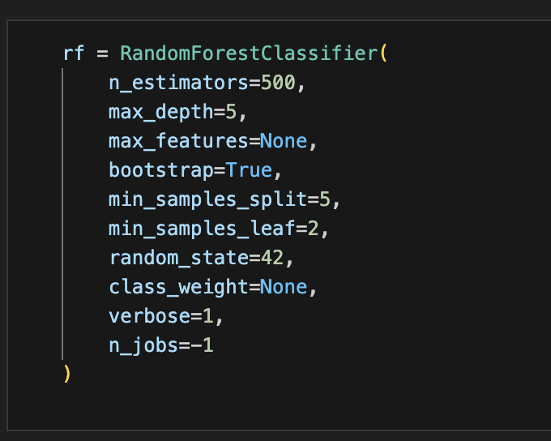
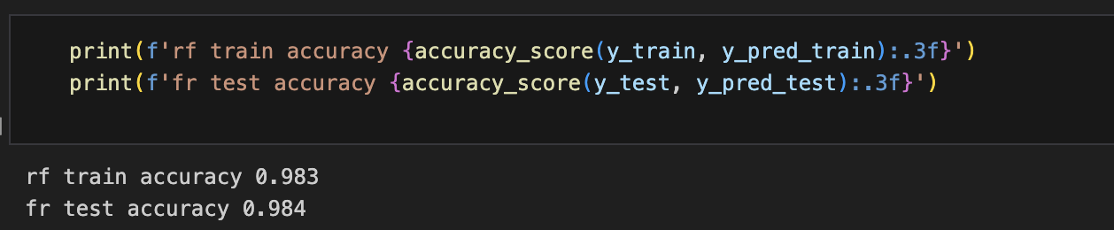
Модель машинного обучения
Notes:
Был проведен статистического анализа и машинного обучения для определения взаимосвязей между потенциальными факторами маршрутизации пациента с использованием pandas matplotlib seaborn sklearn, а именно RandomForestClassifier, train_test_split, GridSearchCV, cross_val_score, accuracy_score. Была подобрана наиболее эффективная ансамблевая модель (Рисунок 1а, Рисунок 1б, Приложение №3), которая в дальнейшем была применена для новых данных, вводимых пользователем на дашборде.

Slide 11
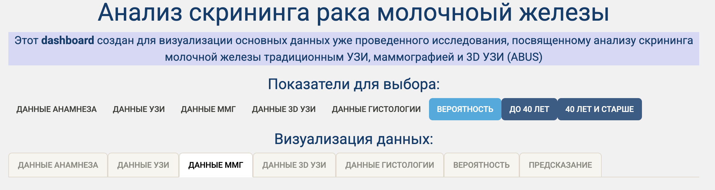
Интерактивный dashboard
Notes:
Разработан интерактивный дашборд для представления результатов исследования средствами Python библиотек, а именно Pandas, Numpy, Matplotlib, Seaborn, Skikit-Learn, Statsmodels, Plotly, Dash (Рисунок 2, Приложение №1).

Slide 12
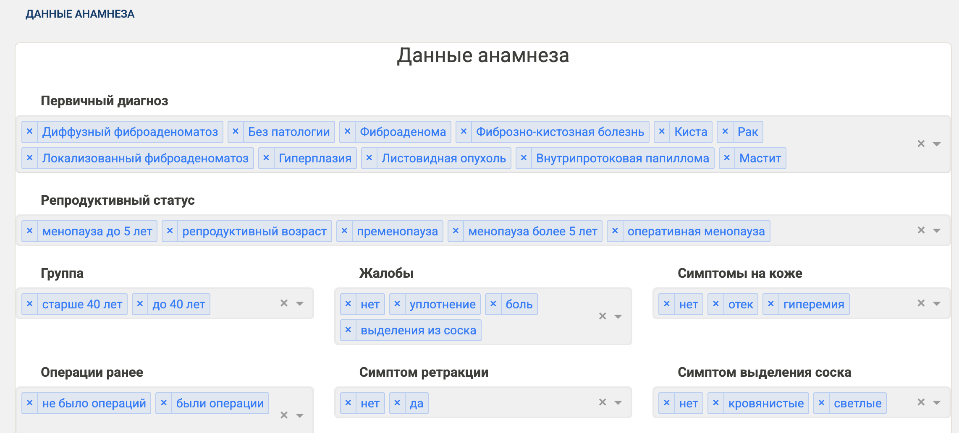
Функциональность
7
Notes:
С токи зрения функциональных возможности реализована панель для выбора показатели по данным анамнеза, УЗИ исследования, исследования ММГ. 3d УЗИ, данных гистологии (Рисунок 3), где имеется возможность выбирать выборку из общей когорты пациентов.

Slide 13
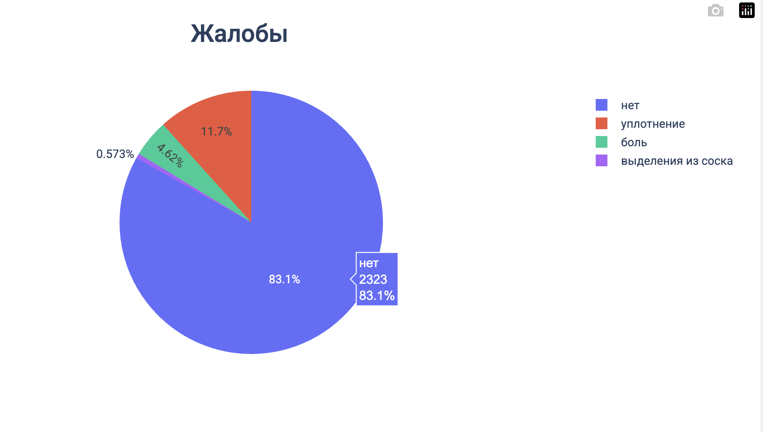
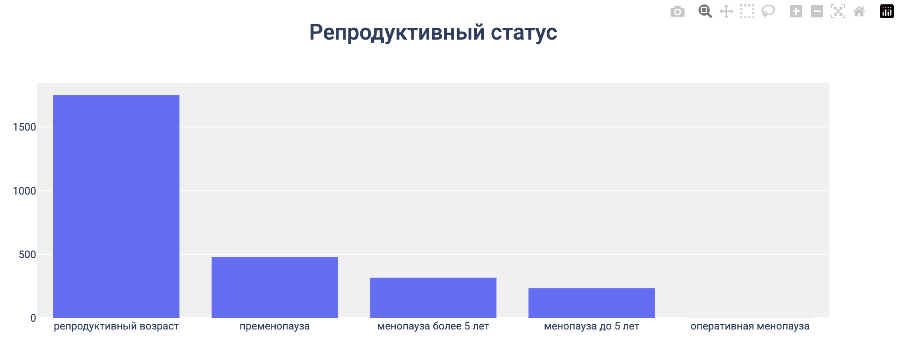
Визуализация
Notes:
Также реализована панель для визуализации основных показателей по данным анамнеза, УЗИ исследования, исследования ММГ. 3d УЗИ, данных гистологии (Рисунок 4).
В основ ном представлены круговая и столбчатая диаграмма.

Slide 14
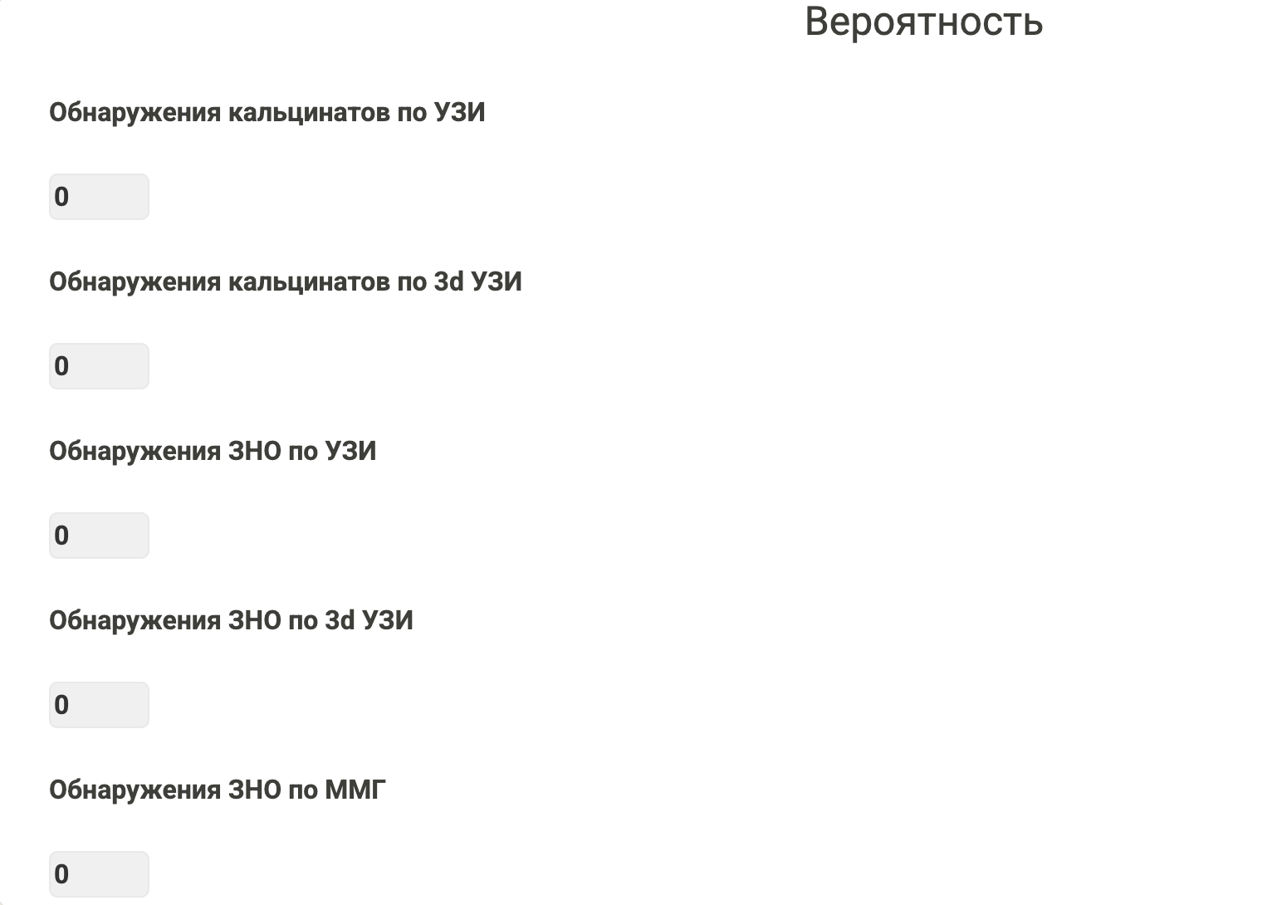
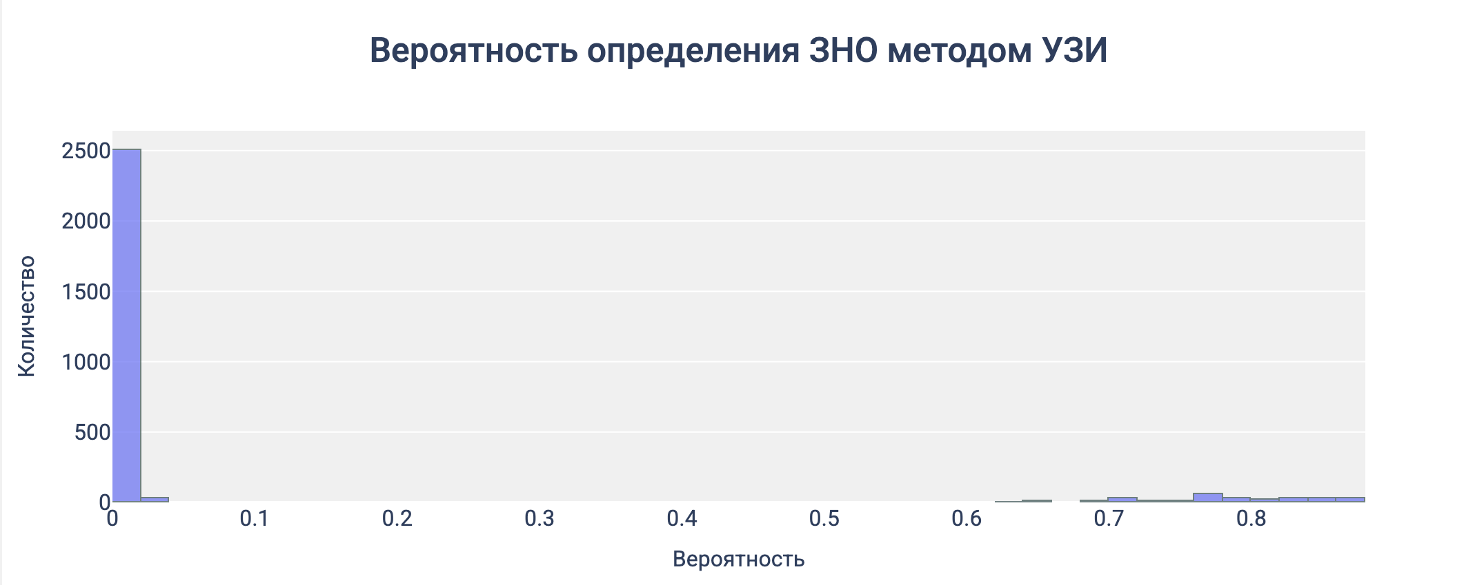
Вероятность
8
Notes:
Отдельно реализованы селекторы (Рисунок 5а) и визуализация (Рисунок 5б), предварительно рассчитанных методом логит регресии (Приложение №2), для определения вероятность обнаружения кальцинозов, как важных предикторов рака МЖ и непосредственно злокачественного новообразования.

Slide 15
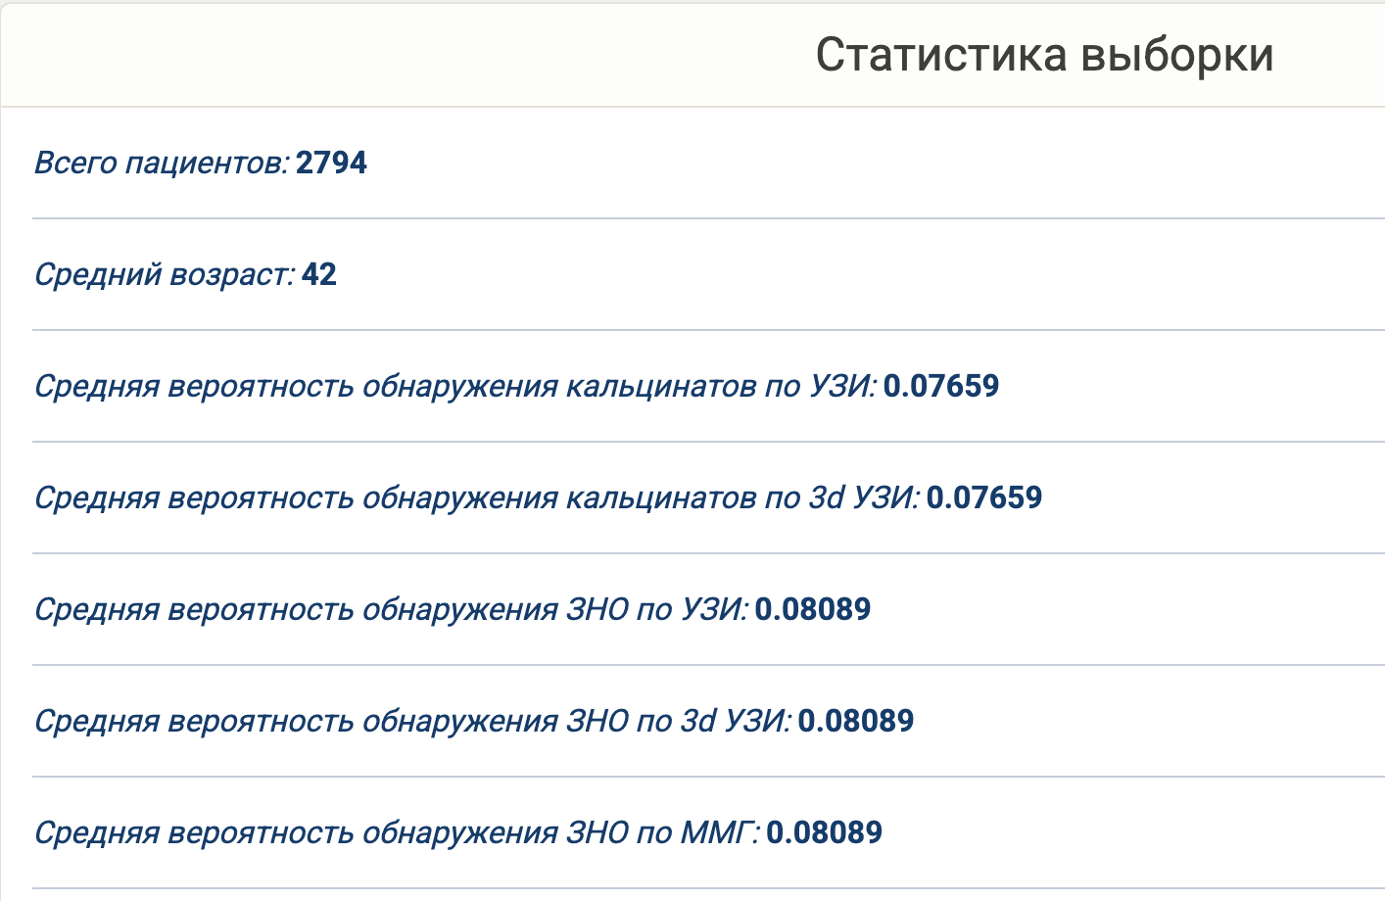
Информационное табло
Notes:
Чтобы сопоставить визуализацию и вероятность определения ЗНО и кальцинатов реализовано информационное табло, где можно наглядно видеть не только графики, но и существующую конфигурацию вероятности обнаружения ЗНО и кальцинатов (Рисунок 6).

Slide 16
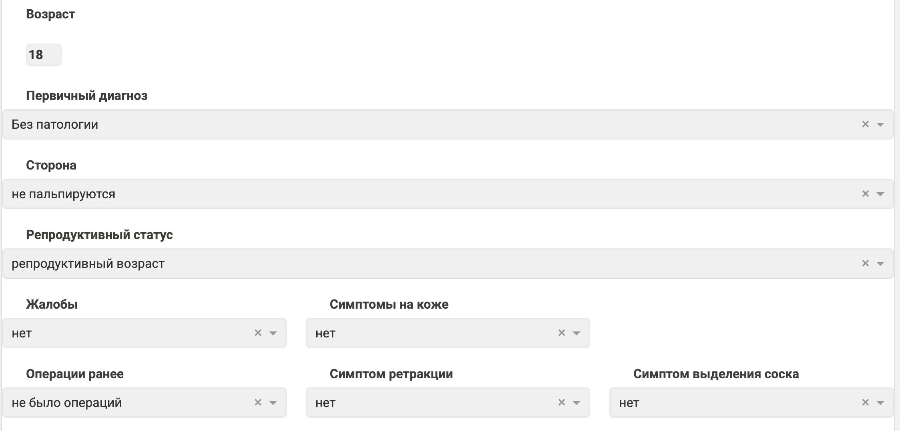
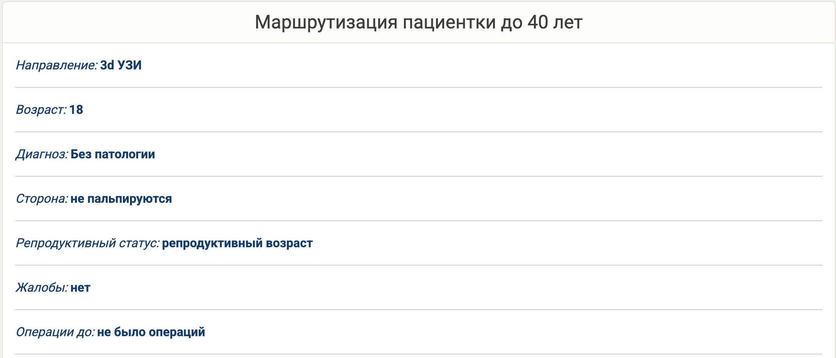
Интеграция машинного обучения
9
Notes:
В настоящем дашборде реализована вкладка для введения данных согласно используемым классификаторам (Рисунок 8).
Результат предсказания можно увидеть в соответствующей вкладке “предсказание” (Рисунок 9).

Slide 17
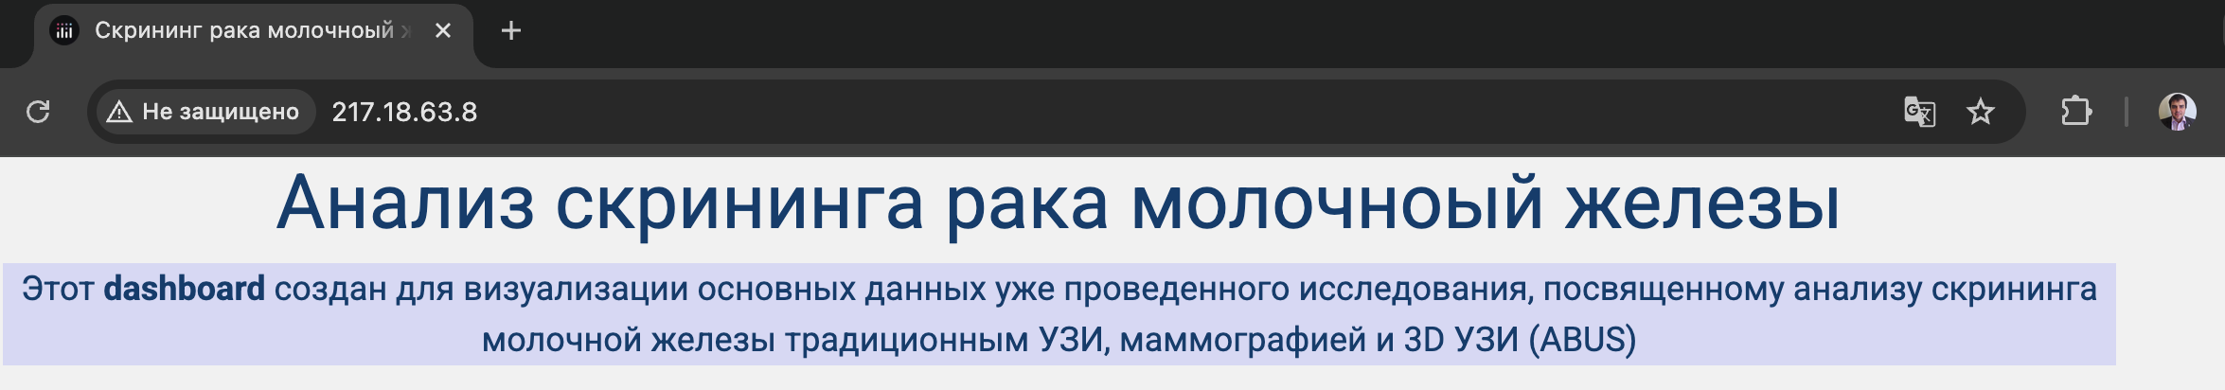
РАЗВЕРТЫВАНИЕ ПРИЛОЖЕНИЯ
http://217.18.63.8/.
Notes:
Настоящее приложение развёрнуто в облачном сервисе и функционирует по адресу http://217.18.63.8/.
Таким образом выполнены все задачи и цель настоящего дипломного проекта

Slide 18
ВЫВОДЫ
Все поставленные задачи выполнены
Приложение можно охарактеризовать как продукт, обладающий минимальными, но достаточными для удовлетворения первых потребителей функциями
Для дальнейшего развития проекта требуется замена исходно таблицы .csv на реляционную базу данных.
Так же перспективным направлением является разработка систем глубокого обучения изображений
Развитие автоматизированных систем предсказания непосредственного обнаружения интересующего образования
Развитие систем предсказания организационной работы
Потенциал для научного применения
11
Notes:
Все поставленные задачи выполнены
приложение можно охарактеризовать как продукт, обладающий минимальными, но достаточными для удовлетворения первых потребителей функциями
Для дальнейшего развития проекта требуется замена исходно таблицы .csv на реляционную базу данных.
Так же перспективным. направлением является разработка систем глубокого обучения изображений
Развитие автоматизированных систем подсказчиков непосредственного обнаружения интересующего образования
Развитие систем подсказчиков организационной работы
Потенциал для научного применения

Slide 19
СПАСИБО ЗА ВНИМАНИЕ
12

